Slide 1

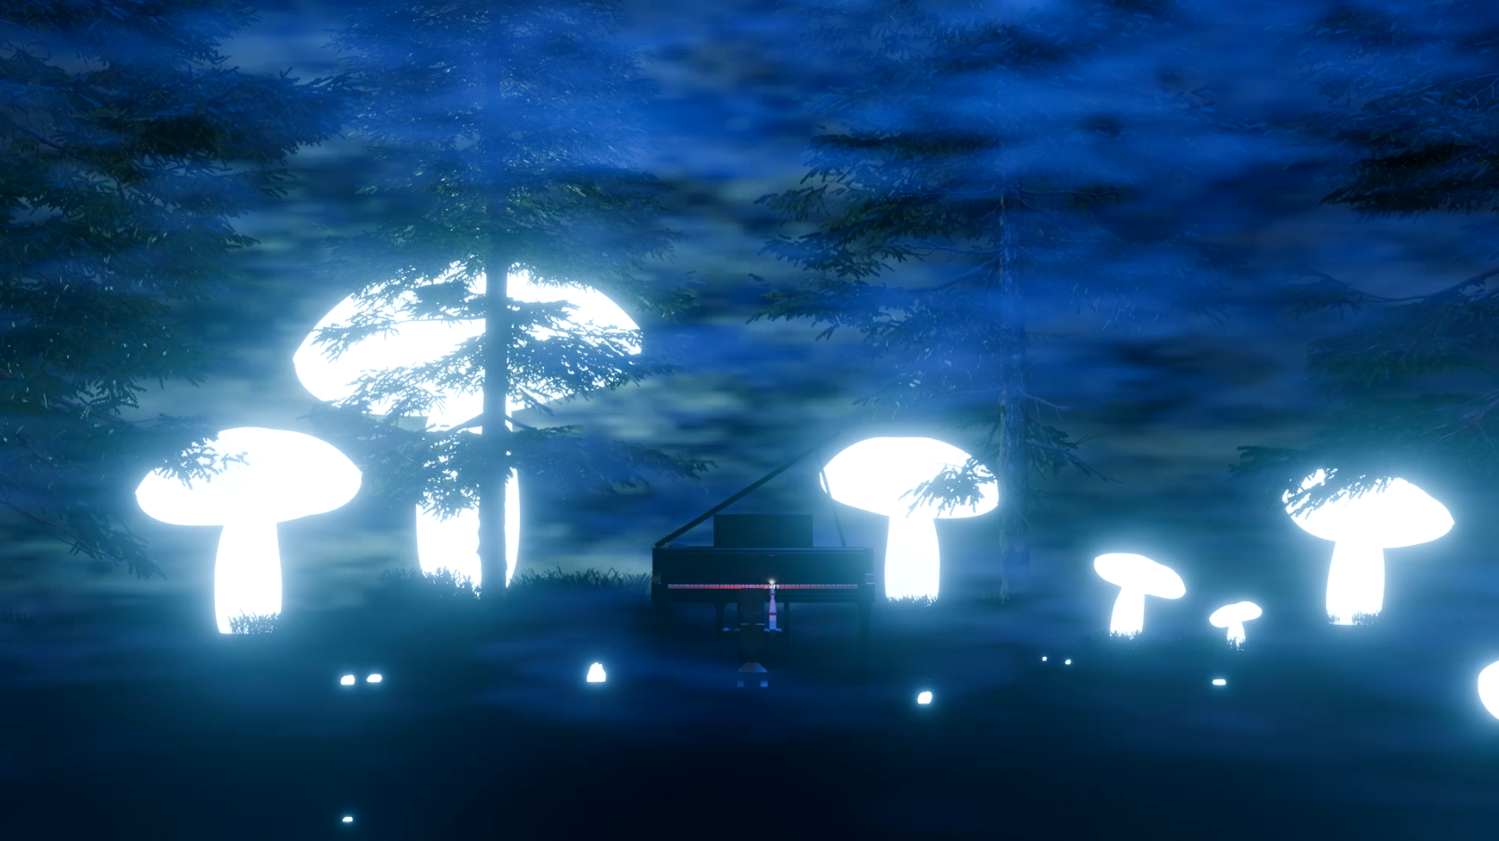
Presentazione finale del cortometraggio
Ivan Carlini

Slide 2
Miglioramenti
Aggiunta illuminazione dei tasti del pianoforte alla pressione
Rimosso il braccio del robot non utilizzato
Aggiunta animazione di accensione del robot
Aggiunto effetto di scintille sul braccio rotto del robot all’accensione
Cambiata la view transform da filmic a AgX

Slide 3
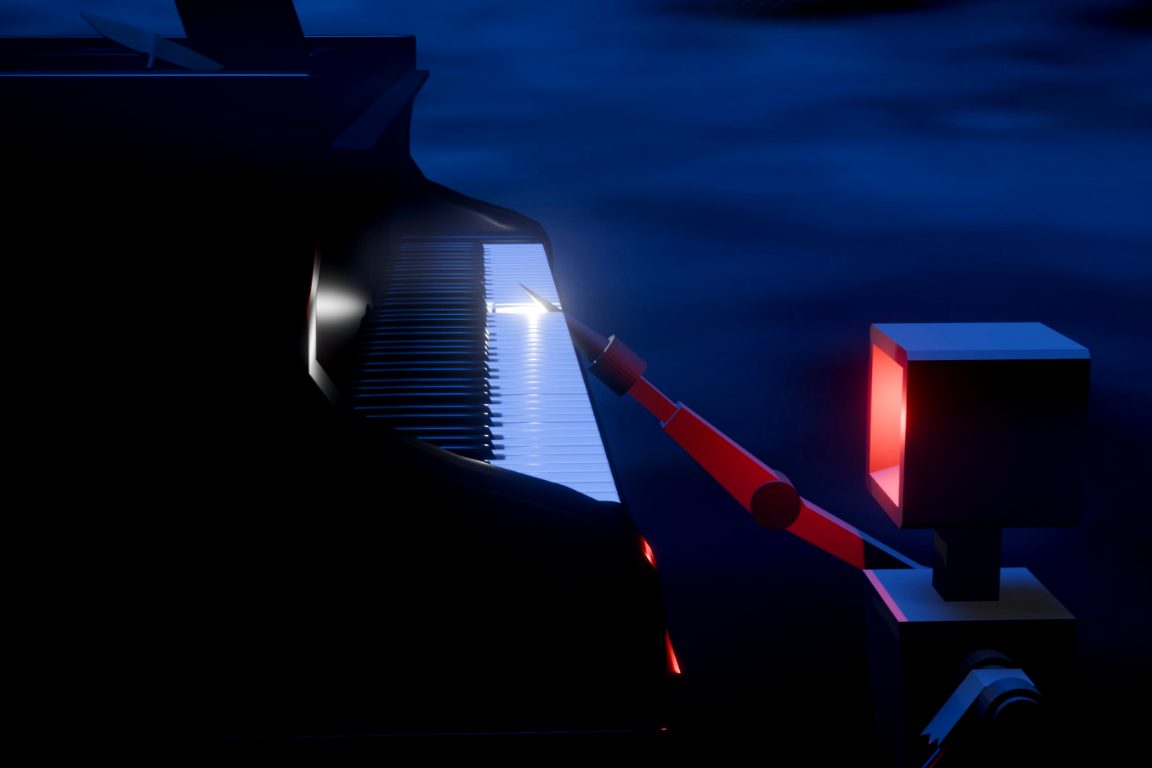
Illuminazione tasti pianoforte

Slide 4
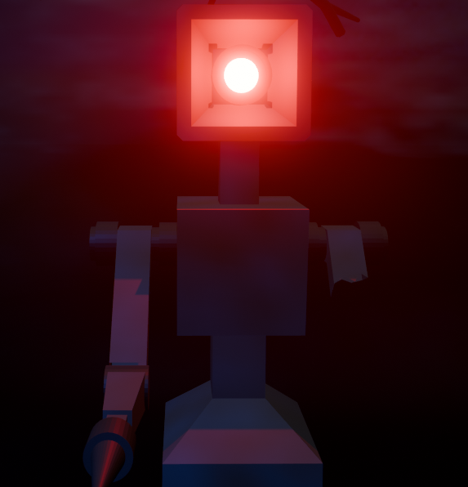
Rimosso braccio robot

Slide 5
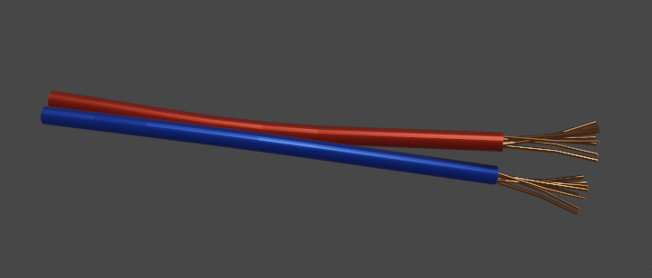
Rimosso braccio robot

Slide 6
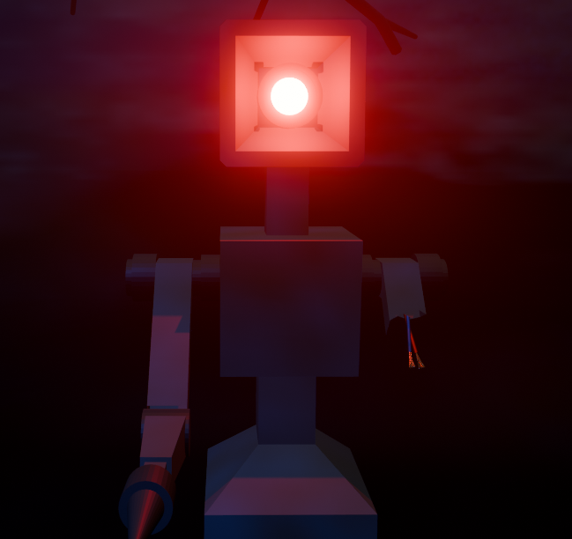
Rimosso braccio robot

Slide 7
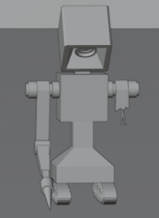
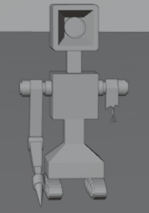
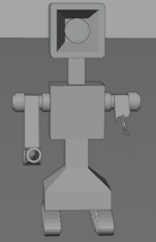
Animazione accensione robot

Slide 8
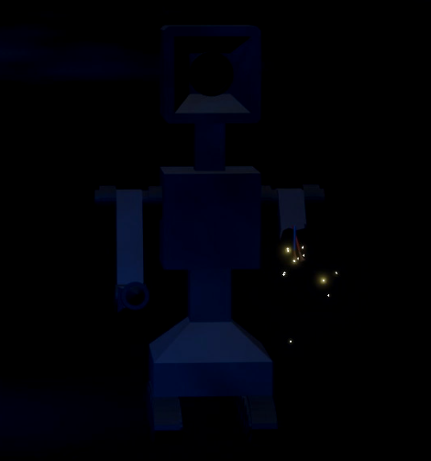
Scintille all’accensione del robot

Slide 9
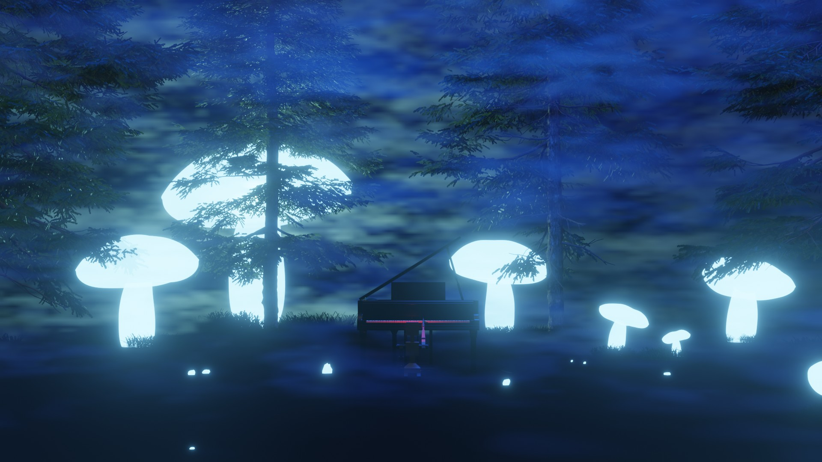
Filmic vs. AgX
Filmic
AgX

Slide 10
Grazie per l’attenzione

